Slide 1
Base de datos I h-5
Integrantes:
Carlos flores Paucara Nilber Mayta Cuno
Elvin Cussi Aranibar

Slide 2
Introducción
Como parte introductoria de la defensa del H-5 nos basaremos en el caso de como una persona pueda retirar dinero de una entidad de financiera física, a la vez también puede realizar un deposito de dinero para lo cual aplicaremos los conocimientos aprendidos anteriormente en el curso de BASE DE DATOS I usando la creación de tablas, relación de dos tablas, consultas SQL y el manejo de funciones en SQL server.

Slide 3
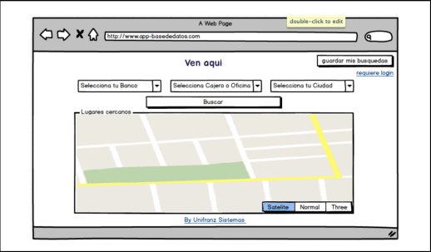
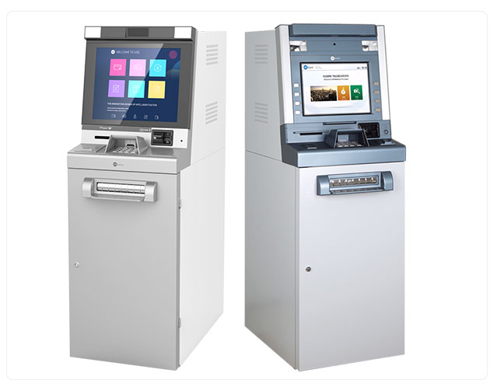
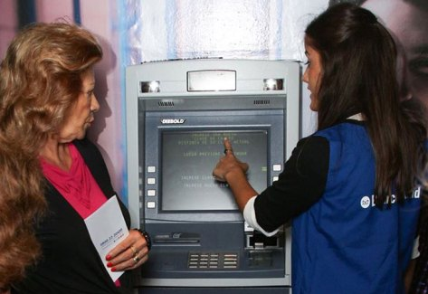

Slide 4

2. Análisis y diseño de la base de datos
Bancos - Bol

Slide 5
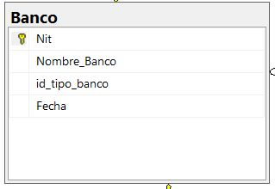
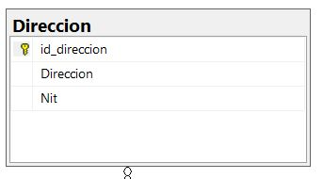
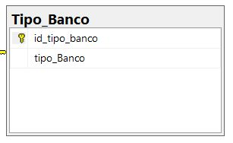
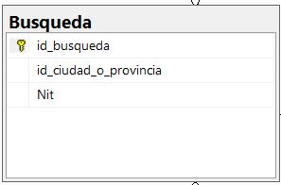
b. Entidades/tablas de sistema: Identificar cuales son las entidades y/o tablas necesarias para el sistema.

Slide 6
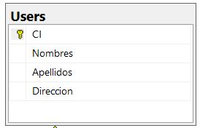
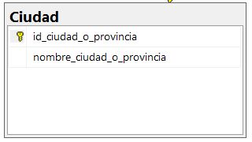
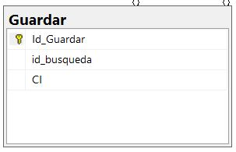

Slide 7
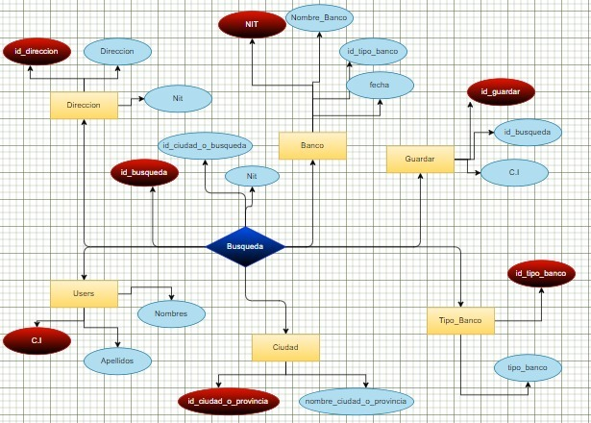
Diseño de la base de datos

Slide 8
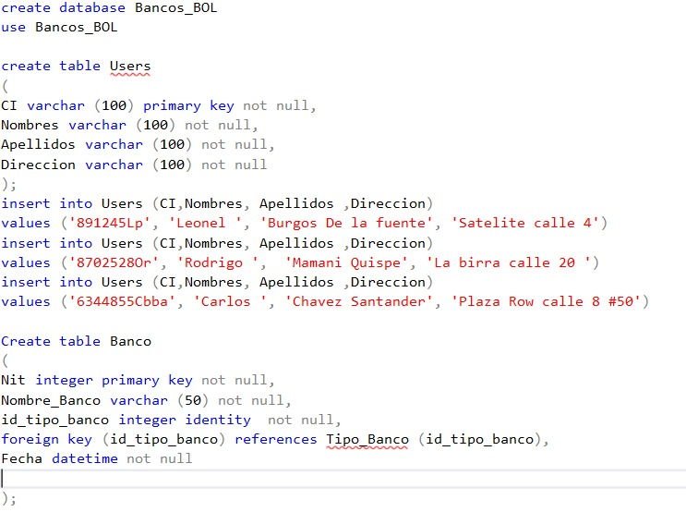
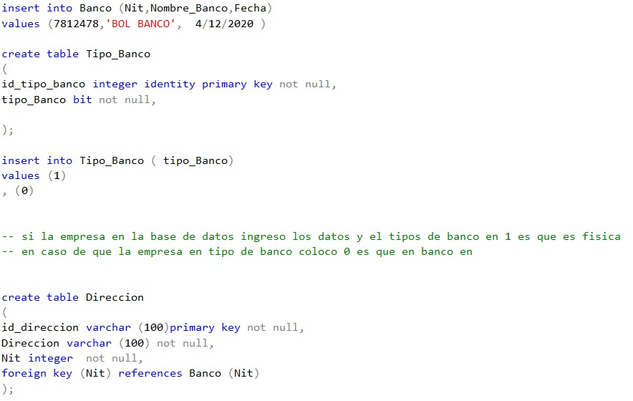
Archivo .SQL

Slide 9
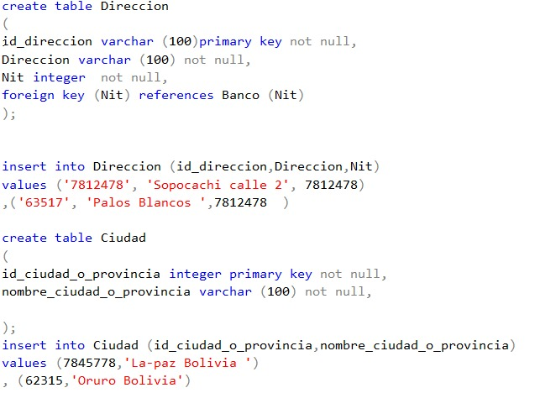
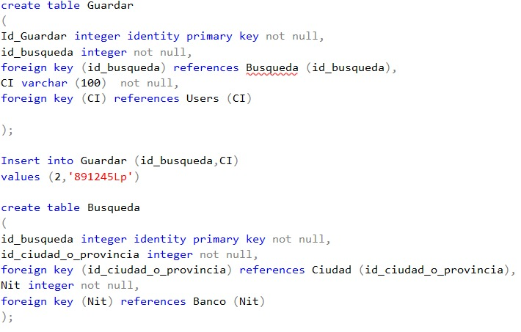
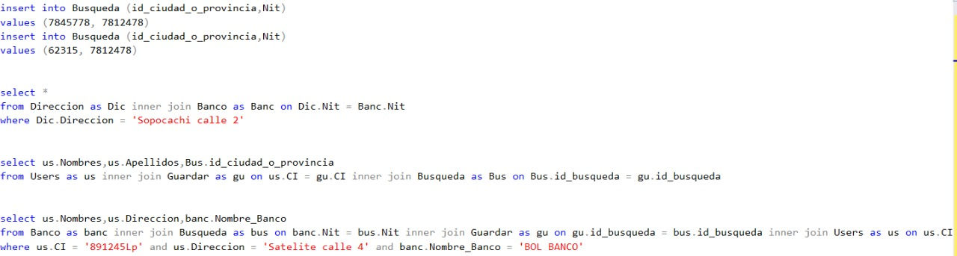

Slide 10
Funciones

Slide 11
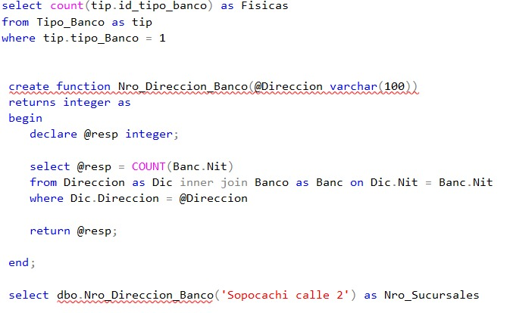
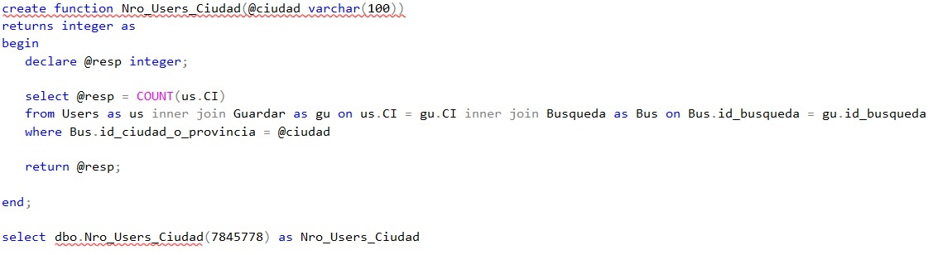

Slide 12
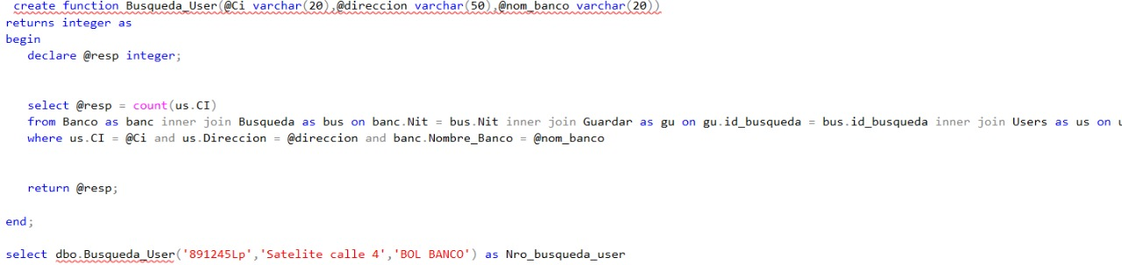
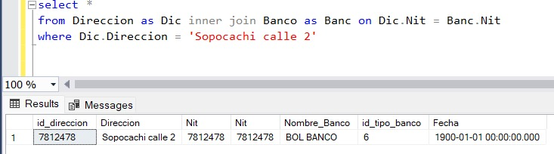

Slide 13
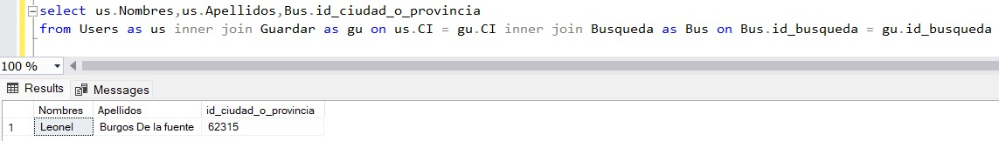
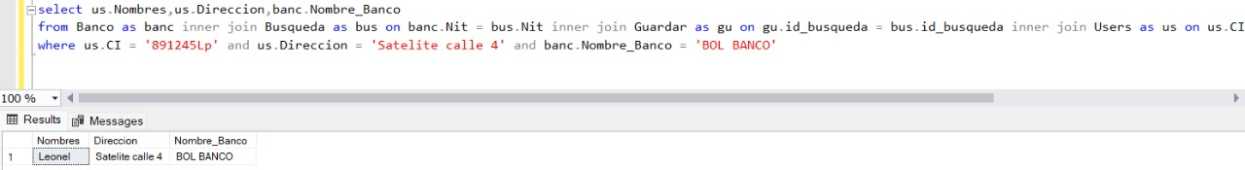
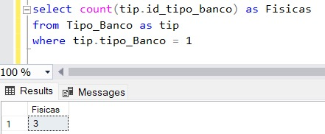

Slide 14
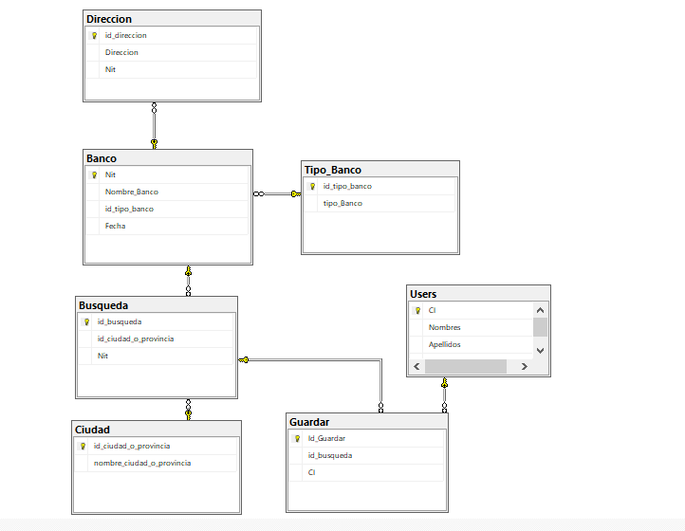
3. Usabilidad a. Adjuntar imágenes del sistema.

Slide 15
Udf

Slide 16
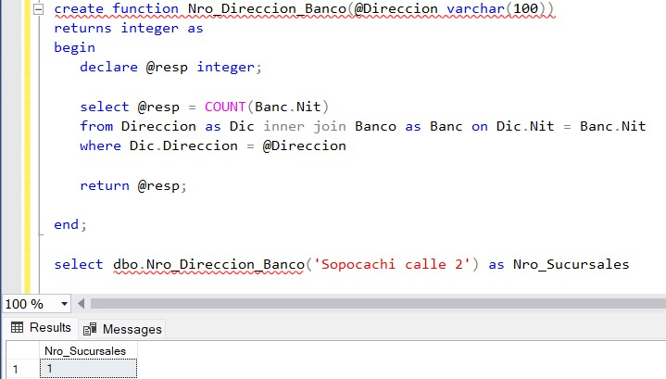
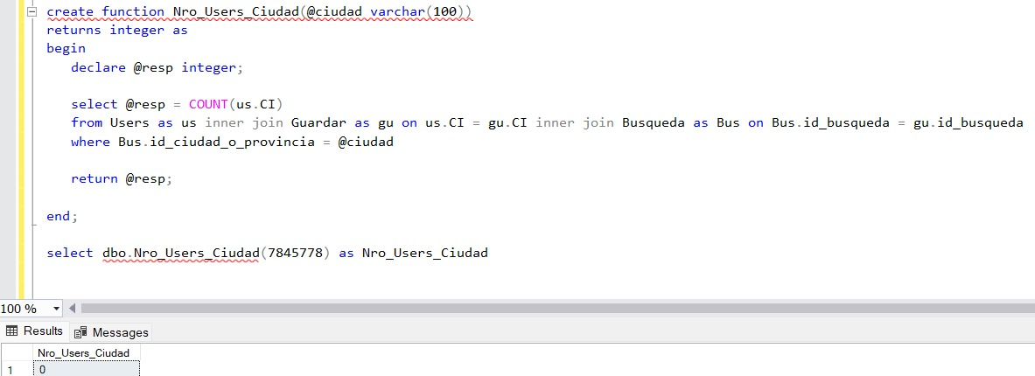

Slide 17
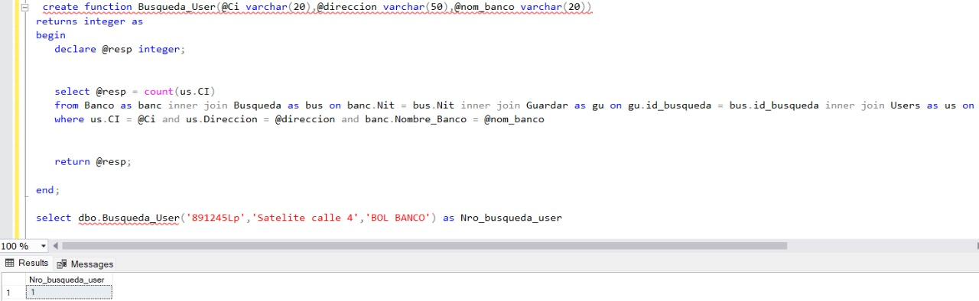
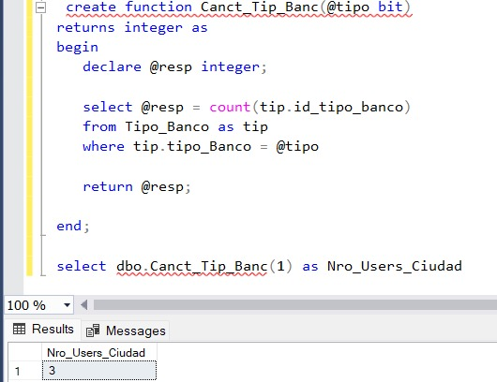

Slide 18


Modelo Lógico, adjuntar el modelo lógico de la DB

Slide 19


Slide 20
Conclusiones
Se llego a la conclusión de que en el ámbito de la creación de un servidor para empresas pequeñas o grandes, es siempre factible que algunas empresas soliciten un personal dedicada a base de datos, para un buen desarrollo y organización de productos y personal .

